Slide 1
Jak liczono dawniej – miara długości

Slide 2
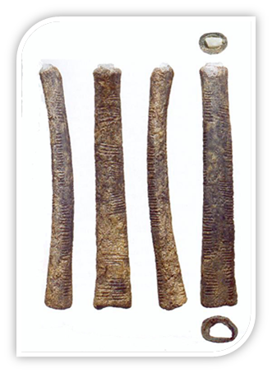
Pierwszymi narzędziami używanymi w charakterze pomocy rachunkowych były palce. Najstarszymi znanymi przedmiotami używanymi do przedstawiania liczb są kości z wyrytymi karbami. Kości te, zostały odkryte w Zachodniej Europie i pochodzą z okresu od 20.000 do 30.000 lat p.n.e. i odpowiadają czasookresowi pierwszego pojawienia się człowieka kromańskiego. System ten przetrwał do dziś, np. wśród więźniów odliczających dni pobytu w zakładach penitencjarnych. Rząd angielski używał drewnianych, karbowanych patyków w celu zapisu transakcji finansowych aż do początku 1780 roku. Patyki te pełniły też rolę pokwitowań i zapełniały piwnice Izb Parlamentu po brzegi starym drewnem. W 1834 postanowiono o zniszczeniu karbowanych patyków

Slide 3
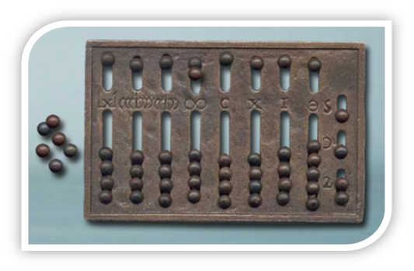
W starożytnym Rzymie oraz Grecji od 440 roku p.n.e. używano abakusa- współcześnie nazywanego liczydłem. W Europie znany był od X wieku. W starożytności średniowieczu abakus był prostokątną tabliczką z zaznaczonymi na niej równoległymi liniami lub rowkami. Linie oraz rowki w zależności od typu tego urządzenia oznaczały różne rzędy liczb, np. jednostki, piątki, dziesiątki, pięćdziesiątki, setki. Między linie wkładało się odpowiednią liczbę kamyków, żetonów lub krążków.

Slide 4
1 stopa (europejska) = 30,48 cm (stopa amerykańska jest dłuższa od stopy europejskiej o tysięczne części centymetra)
1 cal = 2,54 cm 1mila = 1,6 km
1 mila morska = 1,85 km
1 jard = 91,44 cm
Anatomiczne! Palec, stopa, łokieć – wyznaczały długości od tysiącleci. No tak ale długość stopy ponad dwumetrowego koszykarza jest inna niż długość stópki małej baletnicy. Kupiec i sprzedawca musieli się jakoś dogadać, jak długa jest ta stopa, czy łokieć,

Slide 5
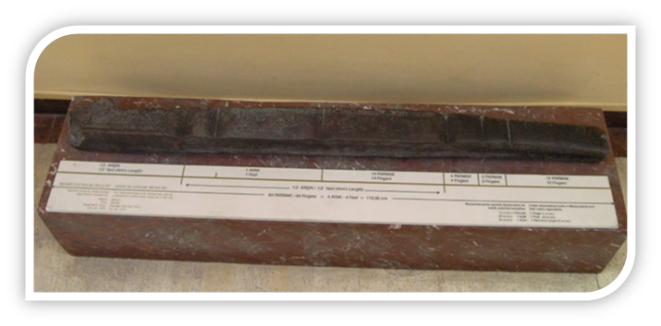
Starożytni byli biegli w matematyce, handlu, architekturze. Mieli swoje wzorce miar. Najstarszy znany nam wzorzec łokcia pochodzi z Nippur. Ten miedziany pręt powstał około 4700 lat temu, by służyć mieszkańcom miasta i przyjezdnym kupcom, ułatwiając życie i prowadzenie biznesu. 1 łokieć w Nippur, w połowie III tyś p.n.e. miał długość 0,518 m. Był więc praktycznie równy łokciowi królewskiemu, jakiego używali w Egipcie, a który mierzył 0,525 m.

Slide 6
Greckie jednostki
Tu podstawą jednostką była stopa (pous), której wielkość była różna, w różnych miastach np. stopa attycka = 0,296, stopa olimpijska = 0,320 m, stopa pergamońska = 0,330. Stopa dzieliła się na 4 palaste, a 1 palaste, był równy szerokości dłoni. W Attyce 1 palaste = 0,074 m 1 palaste = 4 daktylos (palec) 1 daktylos = 0,0185m Mieli też większe jednostki, jak chociażby łokieć, którego długość wahała się od 0,44 m do 0,525 m. kalamos (trzcina) = 10 stop = 2,96 m plethror (długość bruzdy, po wyoraniu której należało dać odpocząć wołowi) = 100 stop = 29.6 m
1 stadion = 600 stóp (pous) = 177,4 m 1 hippikon = 4 stadiony = 709,6 m 1 parasanga (jednostka przyjęta od Persów) = 30 stadionom = mniej więcej 5,5 km

Slide 7
Rzymskie
Rzymskie jednostki długości. Stopa nazywana jest tu pes i była podstawową jednostką miary długości. Dzielono ją na mniejsze jednostki. Mieli więc:
pes (stopa) = 0,296 m
cubitus (łokieć przyjęty z Egiptu) = 0,44 m gradus (krok) = 0,739 m passus (podwójny krok) = 1,478 m
pertica (tyczka) = 2 passus = 2,956 m actus (długość bruzdy wyoranej przez woły bez zatrzymania dla wypoczynku) = 24 passus = 35,47 m
milia (tysiąc kroków) = 1000 passus = 1478 m Była też w Grecji jak i Rzymie większa jednostka, którą mierzono np. odległości między miastami. Był to tzw. dzień marszu, równy około 30 km.
W Egipcie, jednostką taką była tzw. szerokość rzeki, a wynosiła ona 10 km.

Slide 8
Pomiar długości w starożytnym Egipcie. Za pierwsze jednostki miary długości służyły określone części ciała. W starożytnym Egipcie były to łokcie, dłonie lub palce. Jeden łokieć to odległość od łokcia do końca środkowego palca równy długości siedmiu dłoni, jedna dłoń to cztery palce. Szerokość wszystkich palców nazywano dłonią. Długość ramienia, od końca palców po łokieć. Jeden łokieć powinien mieć siedem dłoni

Slide 9
Stopa – jednostka miary nawiązująca do przeciętnej długości stopy ludzkiej. W różnych krajach miała inną długość. Zmieniała się także na przestrzeni wieków. Obecnie przez stopę najczęściej rozumie się stopę angielską (foot) = 30,480 cm, czyli 1 m = 3,280840 stóp. Skrót: ft. Spotyka się również zapis z użyciem apostrofu (np. 50').

Slide 10
Łokieć – jednostka długości o różnej wartości w zależności od państwa, regionu i epoki historycznej. Tradycyjna miara nawiązująca do średniej długości ręki od stawu łokciowego do końca palca środkowego. Dzielił się najczęściej na 2 stopy albo 24 cale.

Slide 11
Krok – poza układowa jednostka miary długości stosowana od starożytności. Passus to historyczna rzymska miara długości, tzw. podwójny krok, ok. 1,48 metra. Jest to długość podwójnego kroku, czyli odległość między kolejnymi śladami jednej stopy. Ponieważ marsz zaczynamy prawą nogą, liczymy liczbę postawień lewej nogi.
Gradus to pojedynczy krok, czyli połowa kroku podwójnego. Także w starożytnej Grecji używano jednostek διπλοῦν βῆμα (diploun bēma, krok podwójny, 5 stóp) i ἁπλοῦν βῆμα (haploun bēma, krok pojedynczy, 2,5 stopy). Od kroku wywodzi się mila, pierwotnie równa 1000 (podwójnych) kroków (mila rzymska). Ponieważ długość kroku jest sprawą indywidualną, w zależności od przyjętej definicji krok może się równać od 0,8 m do 1,5 m.

Slide 12
MIARY STAROPOLSKIE
• Funt - miara masy w 1764 roku ,odpowiadała 405 gramom.
• Garniec - miara pojemności ciał sypkich i cieczy, pochodzenia słowiańskiego. Garniec stanowił 1/32 korca i dzielił się na 4 kwarty, a jego wielkość w 1784 toku wynosiła 3,71.
• Korzec - miara pojemności ciał sypkich. Korzec dzielił się na 4 ćwiertnie, 16 (lub 12) korczyków i 32 (lub 24) miary albo też na 2 korczyki, 8 - 12 miarek, 32 garnce. W XVIII wieku znajdowało się w użyciu blisko 300 korzców lokalnych. Według miary lokalnej (kaliskiej) korzec liczył 28 garncy (tj. 2 wiertele).
• Kwarta - miara pojemności ciał sypkich i płynów, głównie zbóż, wina i piwa. Stanowiła 1/4 garnca, dzieliła się na 4 kwaterki. Kwarta staropolska zawierała 0,94 1. • Kwaterka - miara pojemności, 1/4 kwarty.

Slide 13
• Łan - włóka, jednostka miary ziemi uprawnej, podstawa do określania wymiaru czynszów i pańszczyzny. Łan wynosił około 30 morgów. Mórg staropolski wynosił ok. 1/2 ha.
• Łokieć - miara długości. W Polsce znany od XIII wieku. Stanowił 1/3 sążnia i dzielił się na 2 stopy. Łokieć staropolski w 1764 roku wynosił 0,59 m. • Mila - jednostka długości używana w staropolskim systemie drogowym miar. W XVII wieku, mila mała wynosiła około 6250 m, mila średnia ok. 7030 m i mila wielka około 7810 m.
• Postaw - jednostka długości służąca do mierzenia tkanin. Miał różną długość (od 27 do 62 łokci). W XIX wieku wielkość postawu wahała się od 12 do 64 łokci, średnio zaś wynosiła 32 łokcie.
• Staje - staropolska rolna i drogowa miara długości. Jako miara powierzchni staje liczyło 30 prętów, czyli 1 morgę. Jako miara drogowa staje milowe wynosiło zazwyczaj około 893 m.

Slide 14
Dzisiejsze jednostki, wraz z wartością:
1 eksametr 1000000000000000000 m1
petametr 1000000000000000 m1
Terametr 1000000000000 m
Gigametr 1000000000 m
Megametr 1000000 m
Kilometr 1000 m
Hektometr 100 m
Decymetr 0,1 m
Centymetr 0,01 m
Milimetr 0,001 m
mikrometr 0,000001 M
Nanometr 0,000000001 m
Pikometr 0,000000000001 m
Femtometr 0,000000000000001
Ttometr 0,000000000000000001 m

Slide 15
Pozostałe jednostki długości:
11 cal [in] = 2,542,54 centymetra
11 stopa [ft] = 30,4830,48 centymetrów = 1212 cali
11 jard [yd] = 91,4491,44 centymetra = 33 stopy
11 sążeń [fm] = 1,82881,8288 metra = 66 stóp
11 mila [M] = 1609,3441609,344 metrów
11 mila morska [Mn] = 18521852 metrów

Slide 16
Jak mierzono czas dawniej?

Slide 17
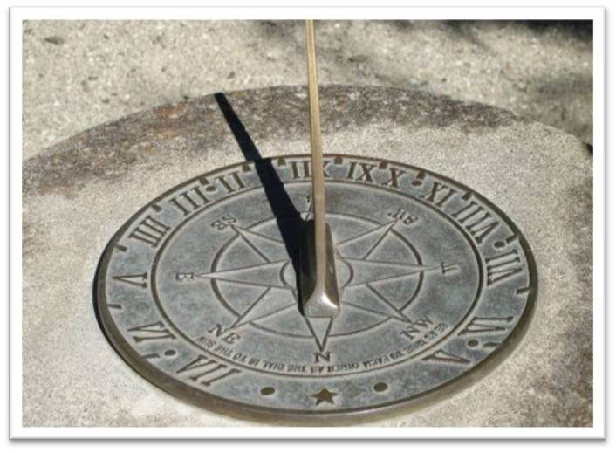
ZEGAR SŁONECZNY
Pierwsze zegary słoneczne powstały w Egipcie w trzecim wieku p.n.e. Okazało się jednak nieprecyzyjne ,ale ok. 700r.p.n.e zegar słoneczny przekształcił się w cos ,co przypomina jego obecny kształt.

Slide 18
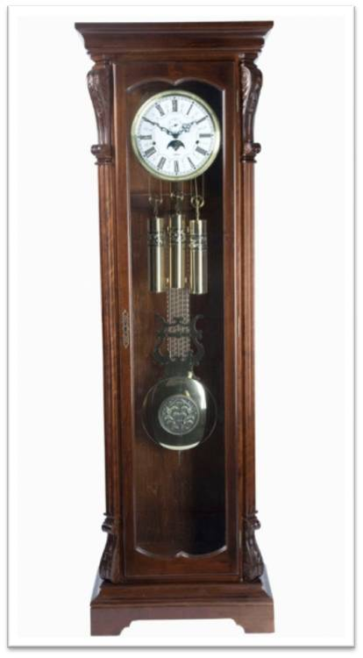
Zegar wahadłowy
W roku 1656 Huygnes zbudował pierwszy zegar wahadłowy. Wskazywał dokładność 1 minuty na dobę. W tym zegarze można regulować okres drgań wahadła, niezależnie od mechanizmu napędowego samego zegara.

Slide 19
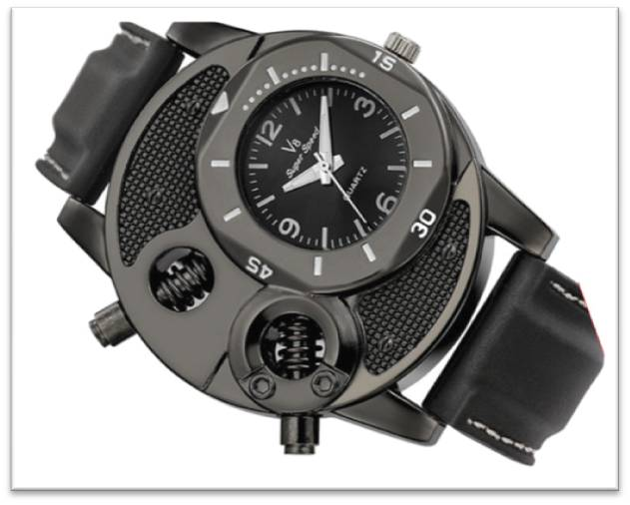
ZEGAR MECHANICZNY
Zegar wykorzystujący jako regulator chodu wahadło lub balans. Energia do napędu regulatora przekazywana jest za pomocą wychwytu. Zegar taki nazywany jest mechanicznym niezależnie od tego, czy energia potrzebna do ruchu zegara pochodzi z energii sprężystej czy z np. z napędu elektrycznego . Jako zegary mechaniczne budowane są zarówno zegary wieżowe, jak i zegary naręczne. Obecnie masowo produkuje się także kwarcowe, tańsze, ale bardzo punktualne.

Slide 20
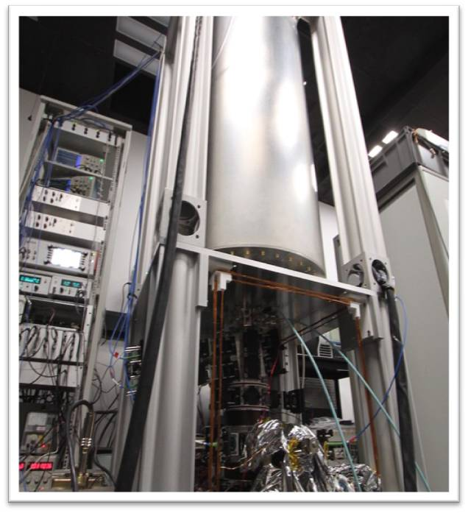
Zegar atomowy
W drugiej połowie XX wieku powstały niezwykle dokładne zegary atomowe. Stanowią one obecnie podstawę pomiaru czasu tzw. standard czasu.
Powszechnie obowiązująca definicja sekundy, przyjęta w 1967 roku: jedna sekunda to czas 9 192 631 770 drgań w atomie cezu w zegarze atomowym.

Slide 21
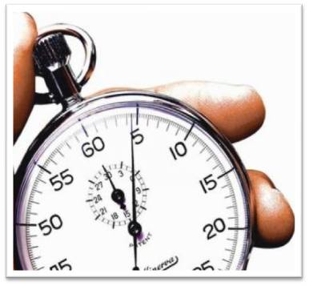
Zastanawiałeś się kiedyś, jak mierzono czas gdy nie było jeszcze zegarów?
Używano do tego przesypującego się piasku albo sączącej się wody. Na tej podstawie budowano pierwsze przyrządy do odmierzania czasu- klepsydry wodne i piaskowe
Oliwa i świece jako zegar. W miarę upływającego czasu zbiorniczek z oliwa opróżniał się, a zaznaczona na nim skala pozwalała odczytać godzinę. Podobnie paląca się świeca skracała się z każdą ubywającą kropla wosku
Klepsydra wodna i piaskowa. Poziom wody z dużym naczyniu z maleńką dziurką pozwalał mieszkańcom starożytnego egiptu określać godziny nocne. Takie klepsydry, zegary wodne, były używane aż do końca średniowiecza. Potem te przyrządy zostały zastąpione przez klepsydry na piasek

Slide 22
Jak ważono kiedyś a jak dziś?

Slide 23
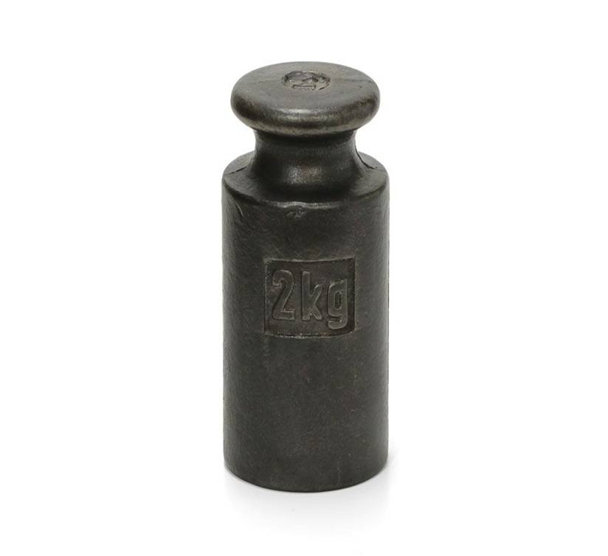
Kiedyś….. Odważniki !
Odważników używa się głównie w tradycyjnych wagach szalkowych Odważniki służące do pomiaru najmniejszych mas mają postać blaszek o różnych kształtach i różnej grubości. Odważniki dzieli się na 5 klas dokładności dla odważników użytkowych. Ponadto istnieją odważniki specjalne, służące do kontroli dokładności pomiaru odważników użytkowych.

Slide 24
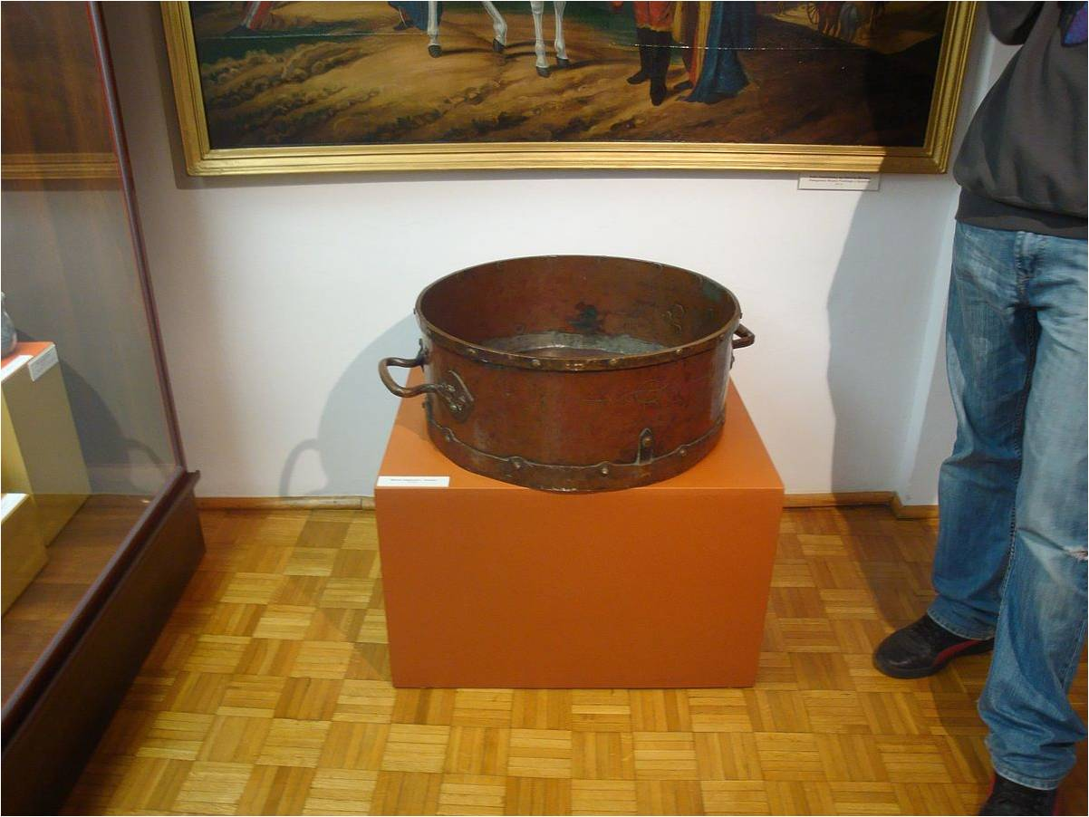
Korzec!
W korcach przedstawiano dawniej objętości ciał sypkich, np. mąki, maku czy soli. Jeden korzec odpowiadał około 120 litrom w przeliczeniu na obecną jednostkę.

Slide 25
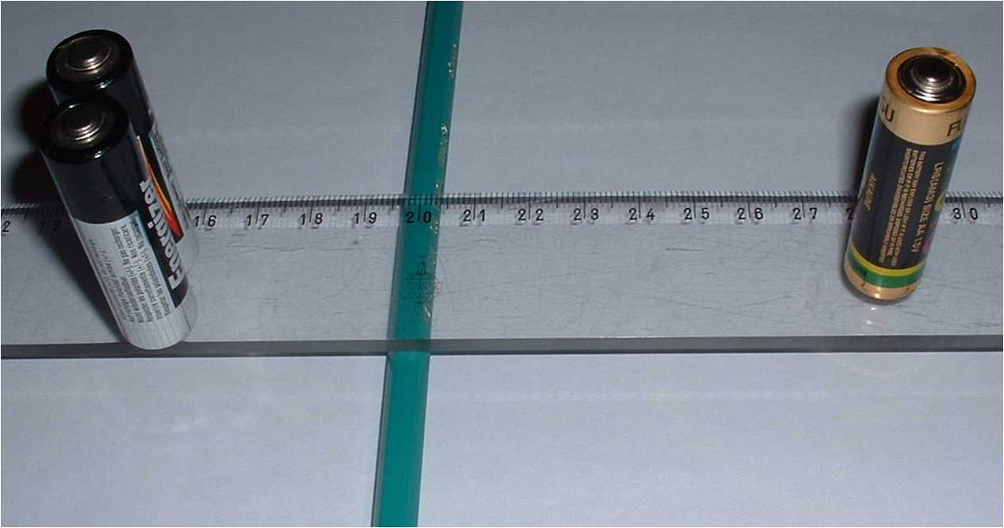
Dźwignia
Dźwignia – jedna z maszyn prostych, których zadaniem jest uzyskanie działania większej siły przez zastosowanie siły mniejszej. Zbudowana jest ze sztywnej belki zawieszonej na osi .Dźwignia wchodzi w skład wielu mechanizmów, które również często nazywane są w skrócie dźwignią

Slide 26
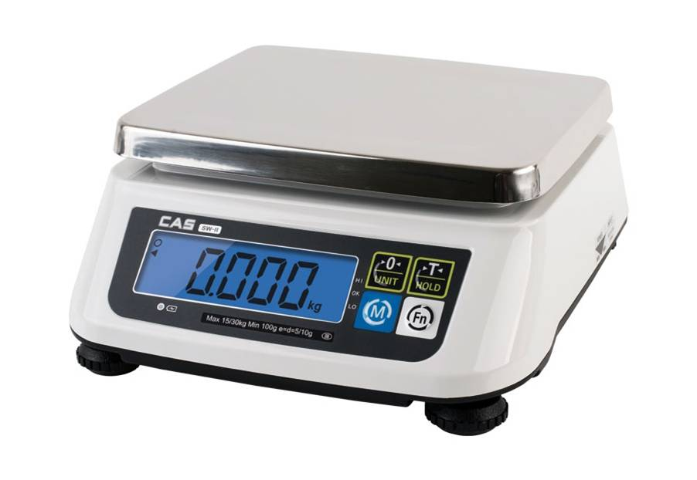
Dziś…..
Dziś do mierzenia wagi używamy wagi elektronicznej.

Slide 27
Jednostki miary!
-gram
-dekagram
-kilogram
-tona

Slide 29
Źródła :
http://www.podkop.com/2014/02/06/starozytne-miary-dlugosci/
http://blogkubyipiotrka.blogspot.com/
http://www.skorzewo.edu.pl/przedmioty/matematyka/matematyka4/6.pdf
http://wynalazki.slomniki.pl/images/stories/duze/abakus.jpg
http://www.ciekawostka.pl/content/view/1556/45/
http://docs9.chomikuj.pl/68744668,PL,0,0,jak-liczono-dawniej-a-jak-liczymy-dzis.doc
http://zsp5.krosno.pl/konkurswww/2010/majchrowiczp/index.php?id=narzoblicz
http://edu.i-lo.tarnow.pl/inf/hist/001_komp/1500ad.php
http://edu.i-lo.tarnow.pl/inf/hist/001_komp/1600ad.php
http://pl.wikipedia.org/wiki/Kostki_Napiera
http://www.mdylag.republika.pl/historia_komputerow_HTML/1500_mech_kalk_leo_dvinci
http://wojciechlitewiak.w.interia.pl/jedmiar/dawne.htm
https://pl.m.wikipedia.org/wiki/Zegar_atomowy.
https://pl.m.wikipedia.org/wiki/Zegar_słoneczny
http://wiki.meteoritica.pl/index.php5/Dawne_jednostki_miar_i_wag
https://www.weranda.pl/sztuak-new/kolekcje-new/wagi-kiedys-i-dzis
https://pl.wikisource.org/wiki/Encyklopedia_staropolska/Miary_i_wagi

Slide 30
Autorzy :
Oliwia Śmiecińska
Weronika Mikulska
Blanka Kaczyńska
Marta Gabrych
Aleksandra Trzcińska
Maja Maryniak
Monika Orłowska

